Slide 1

Data Roastery
Stage 1 :
EDA, Insights & Visualization
(dipresentasikan setiap sesi mentoring)

Slide 2

Anggota Kelompok :
Destya Fabiola
Lutfi Arsi Astuti
Gede Wira W
Maria Jose V. B
Hans Mulyadi
Rifqi Adhityatama
Imam Ahmad Q
Yandi Fajrahman

Slide 3
Outline
Descriptive Statistics
Univariate Analysis
Multivariate Analysis
Insight & Business Recommendation

Slide 4
STAGE 1 :
EDA, Insight & Visualizations
Travel Insurance Dataset

Slide 5
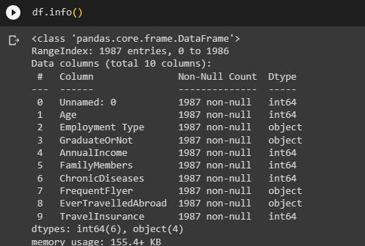
Descriptive Statistics
Mengecek informasi data menggunakan fungsi .info()

Slide 6
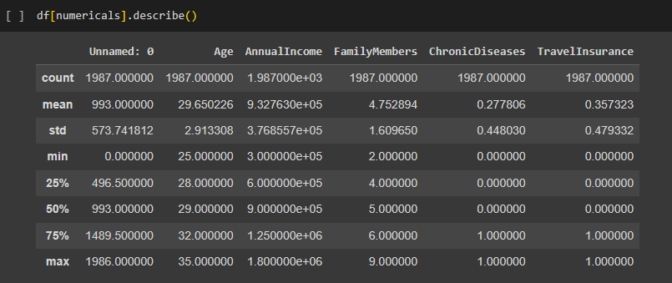
Descriptive Statistics
Mengecek informasi data (numerik) menggunakan fungsi .describe()

Slide 7
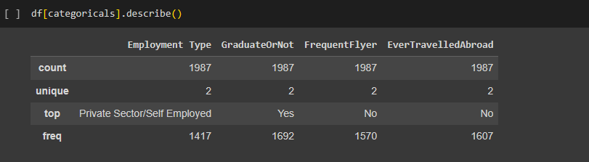
Descriptive Statistics
Mengecek informasi data (kategorik) menggunakan fungsi .describe()

Slide 8
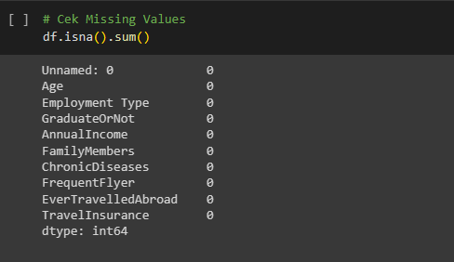
Descriptive Statistics
Mengecek missing values dengan fungsi .isna().sum()
Hasil Observasi dari Cek Missing Values adalah tidak ada missing values pada data ini.

Slide 9
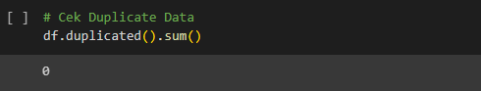
Descriptive Statistics
Mengecek duplicated values dengan fungsi .isna().sum()
Hasil Observasi dari Cek Data Duplicated adalah tidak ada duplicate data pada data ini.

Slide 10
Descriptive Statistics
Mengecek duplicated values dengan fungsi .isna().sum()
Hasil Observasi dari Cek Missing Values adalah tidak ada missing values pada data ini.

Slide 11
Descriptive Statistics
Kesimpulan yang didapatkan :
Fitur dengan right skew atau positive skew adalah Age, AnnualIncome, ChronicDiseasses, dan TravelInsurance.
Fitur dengan left skew atau negative skew adalah FamilyMembers
Unnamed: 0 tidak disebutkan dalam kedua skew tersebut karena kami menganggap fitur ini sebagai index.
Fitur EmploymentType memiliki data terbanyak pada Private Sector/ Self Employed dengan jumlah data 1417 .
Fitur GraduateOrNot memiliki data terbanyak pada kategori Yes dengan jumlah data 1692.
Fitur FrequentFlyer memiliki data terbanyak pada kategori No dengan jumlah data 1570.
Fitur EverTravelledAbroad memiliki data terbanyak pada kategori No dengan jumlah data 1607.

Slide 12
Univariate Analysis
Analisis Data Numerik
Analisis Data Kategorik

Slide 13
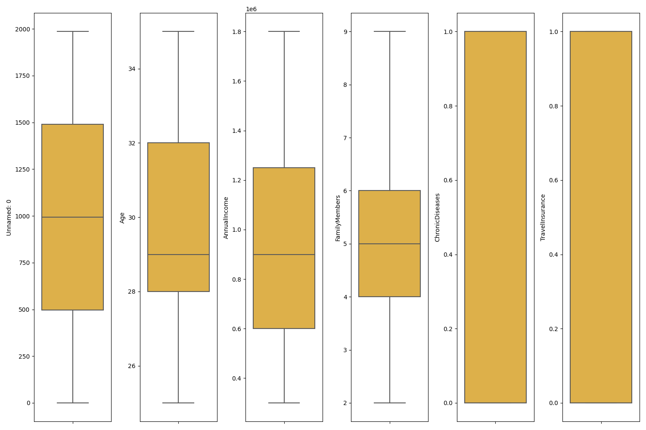
Univariate Analysis
(Analisis Data Numerik)

Slide 14
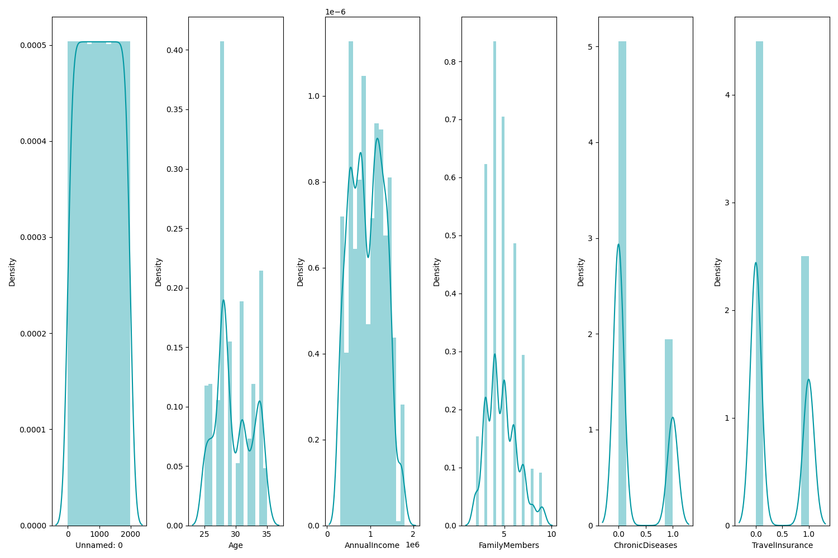
Univariate Analysis
(Analisis Data Numerik)

Slide 15
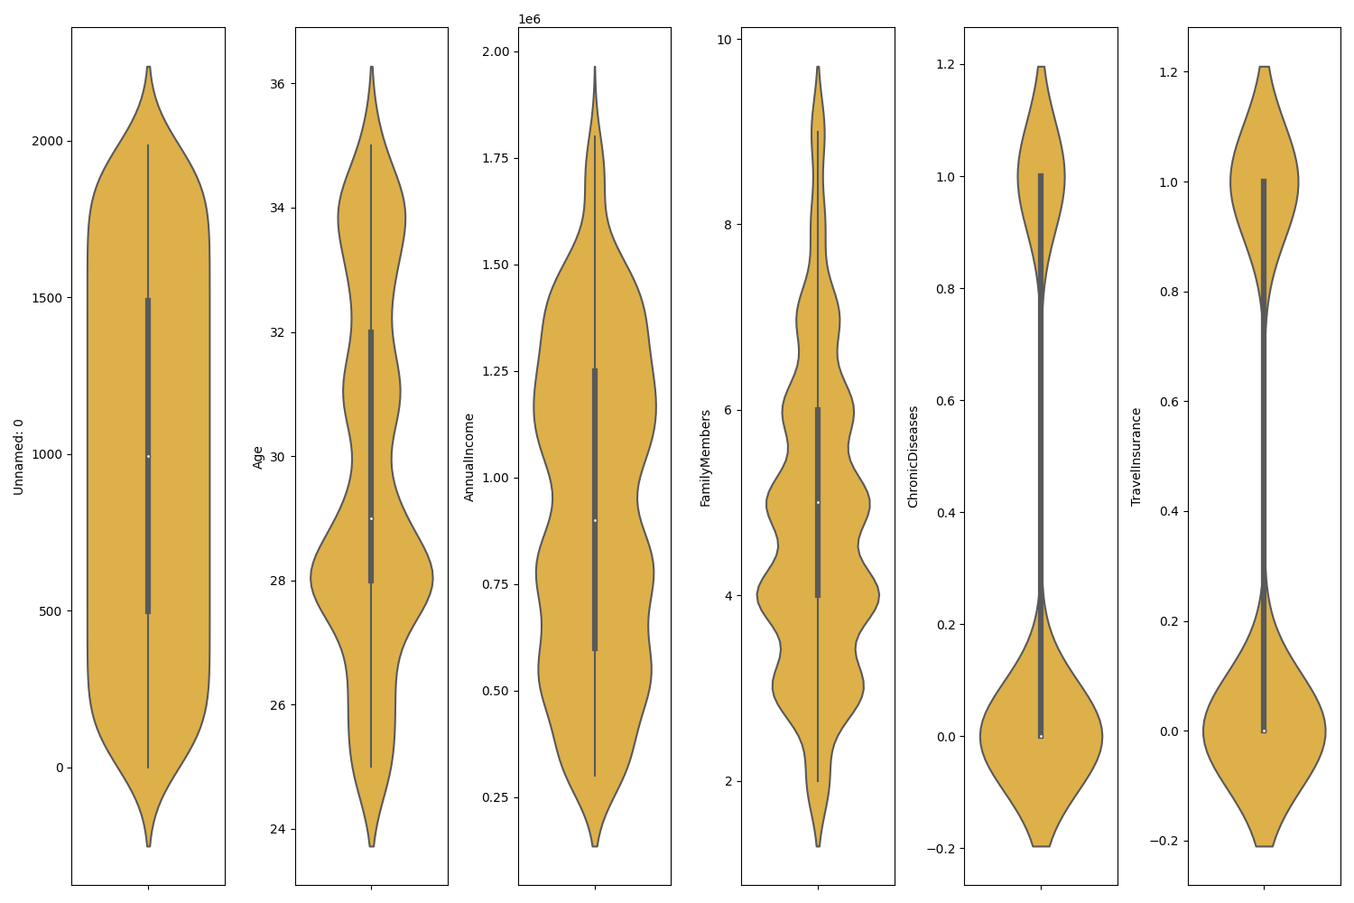
Univariate Analysis
(Analisis Data Numerik)

Slide 16
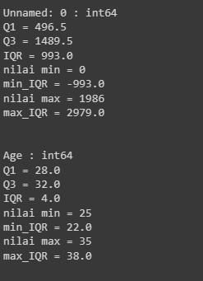
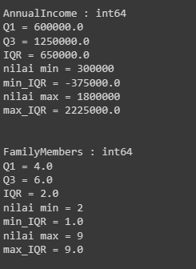
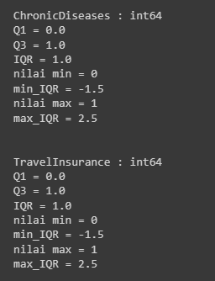
Univariate Analysis
(Analisis Data Numerik)

Slide 17
Univariate Analysis
(Analisis Data Numerik)
Kesimpulan
Tidak terdapat outlier pada data numerical, sehingga tidak perlu dilakukan handling outliers pada stage data preprocessing
Age distribusi bimodal perlu dilakukan feature transformation pada stage data preprocessing untuk menjamin kualitas dari algoritma
annualIncome distribusi mendekati normal
familyMembers skew kanan perlu dilakukan feature transformation pada stage data preprocessing untuk menjamin kualitas dari algoritma
ChronicDiseases dan TravelInsurance perlu diubah tipe datanya menjadi categorical, dikarenakan ChronicDiseases dan TravelInsurance hanya berisi 1 dan 0

Slide 18
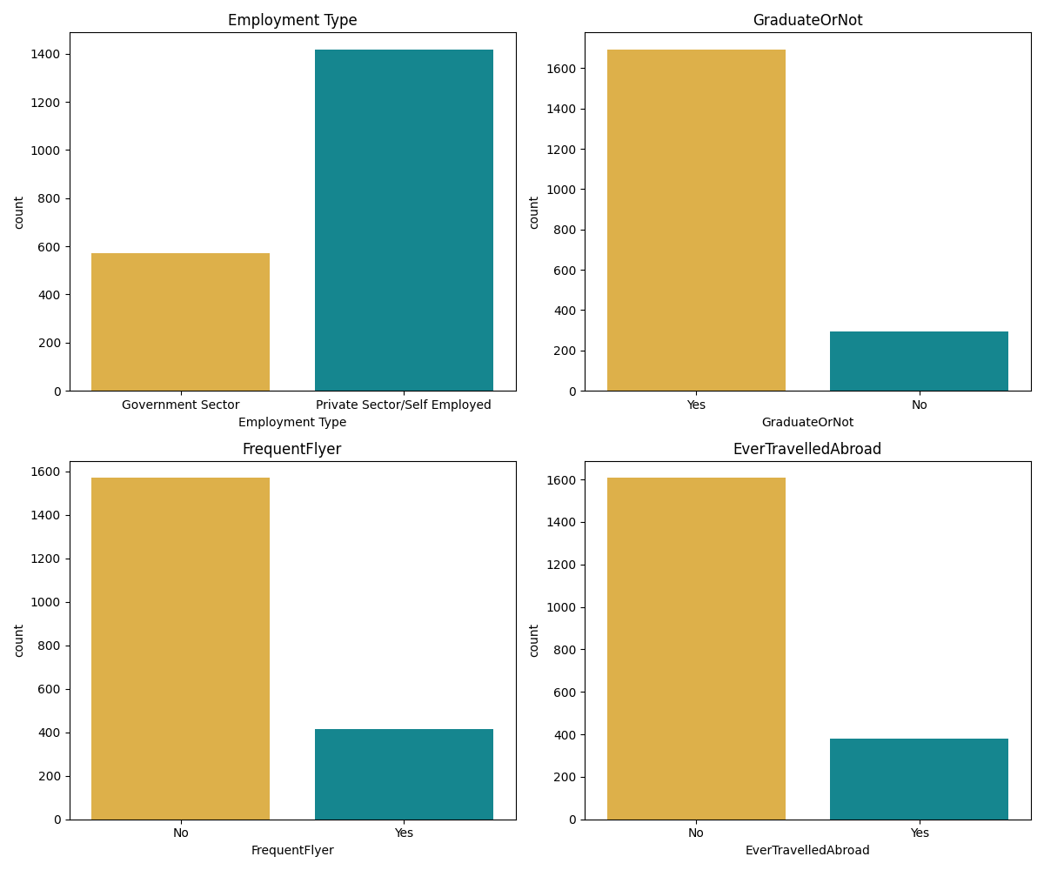
Univariate Analysis
(Analisis Data Kategorik)

Slide 19
Univariate Analysis
(Analisis Data Kategorik)
Kesimpulan :
Semua fitur kategorik merupakan kategori biner. Untuk sekarang tiidak ada yang tindakan lebih lanjut yang perlu dilakukan
Tidak ada class imbalanced

Slide 20
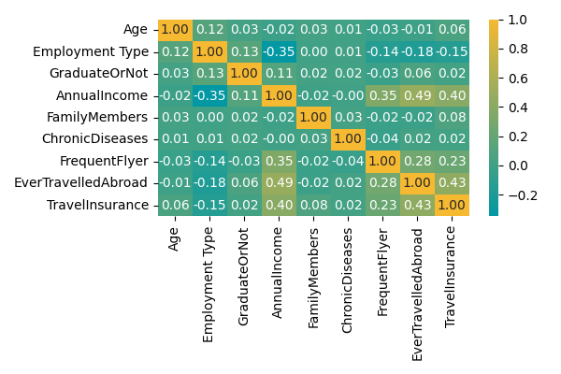
Multivariate Analysis
(Heatmap)

Slide 21
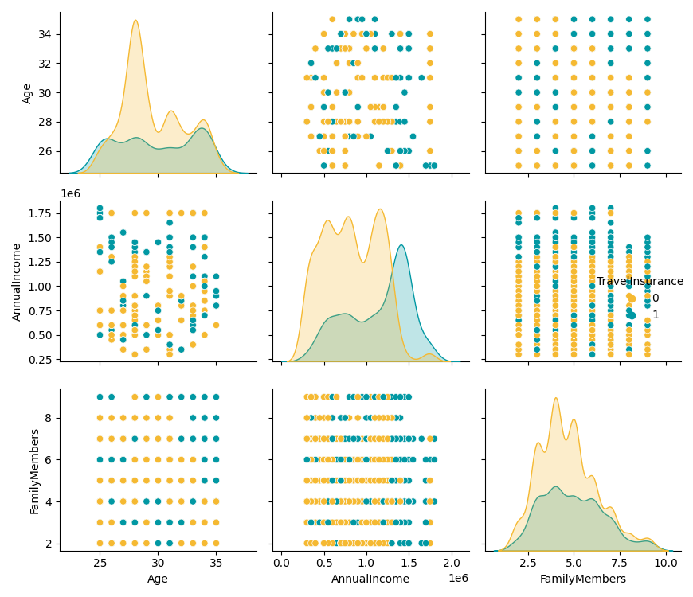
Multivariate Analysis
(Pairplot)

Slide 22
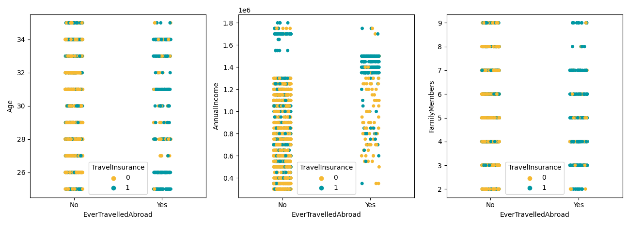
Multivariate Analysis
(Striplot)

Slide 23
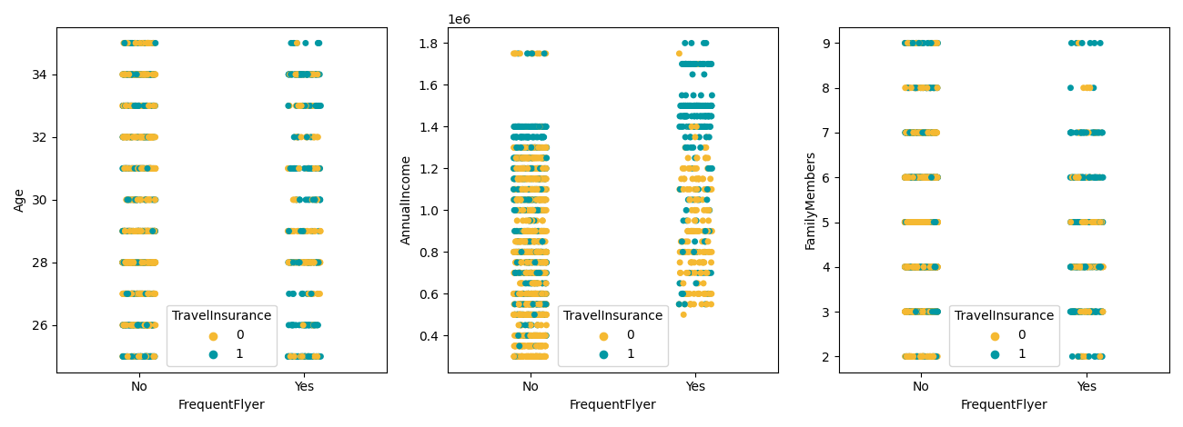
Multivariate Analysis
(Striplot)

Slide 24
Multivariate Analysis
(Kesimpulan)
Dari hasil Striplot terlihat cukup konsisten antara feature EverTraveledAbroad,FrequentFlyer, AnnualIncome dengan label (TravelInsurance)
Terdapat pasang-pasangan feature yang berkorelasi satu sama lain yaitu :
FreqentFlyer dan Annual Income (0.35)
EverTravelledAbroad dan Annual Income(0.49)
EmploymentType dan Annual Income (-0.35)
(EmplomentType : Private Sector/Self Employed berkorelasi positif dengan Annual Income, Government Sector berkorelasi negatif dengan Annual Income)
EverTravelledAbroad dan FrequentFlyer(0.28)

Slide 25
Multivariate Analysis
(Kesimpulan)
Sedangkan feature-feature yang memiliki korelasi tinggi dengan label :
TravelInsurance dan Annual Income(0.40)
TravelInsurance dan FrequentFlyer(0.23)
TravelInsurance dan EverTravelledAbroad(0.43)
Rekomendasi :
untuk heatmap, tidak ada fitur yang redundant >0.7, jadi tidak perlu ada fitur yang dihilangkan
untuk antar feature yang memiliki korelasi tinggi, bisa di explore lebih lanjut

Slide 26
Business Insight
Analisis 2 Parameter
Analisis 3 Parameter
Business Recommendation

Slide 27
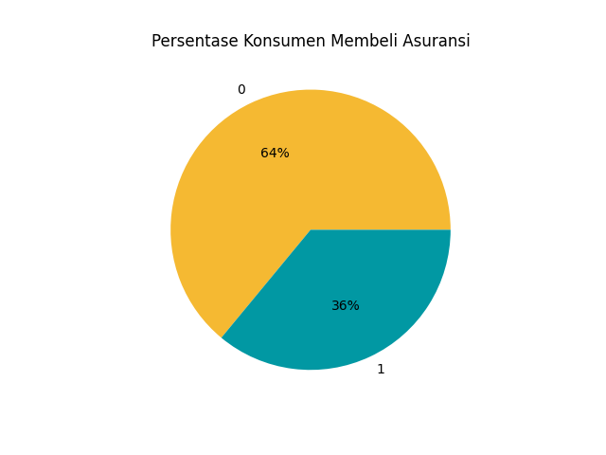
Business Insight
(2 Parameter Analysis)
Persentase pelanggan yang tidak tertarik membeli travel insurance lebih besar yaitu sebesar 64%.

Slide 28
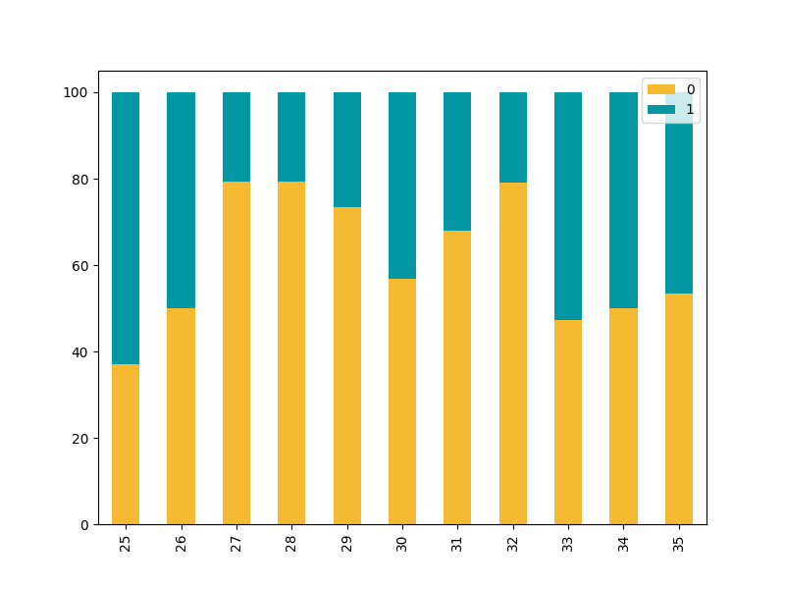
Business Insight
(2 Parameter Analysis)
Pelanggan dengan umur 27-32 tahun terlihat banyak yang tidak tertarik untuk membeli travel insurance. Sedangkan pelanggan umur <= 26 dan >=33 terlihat banyak yg tertarik membeli.

Slide 29
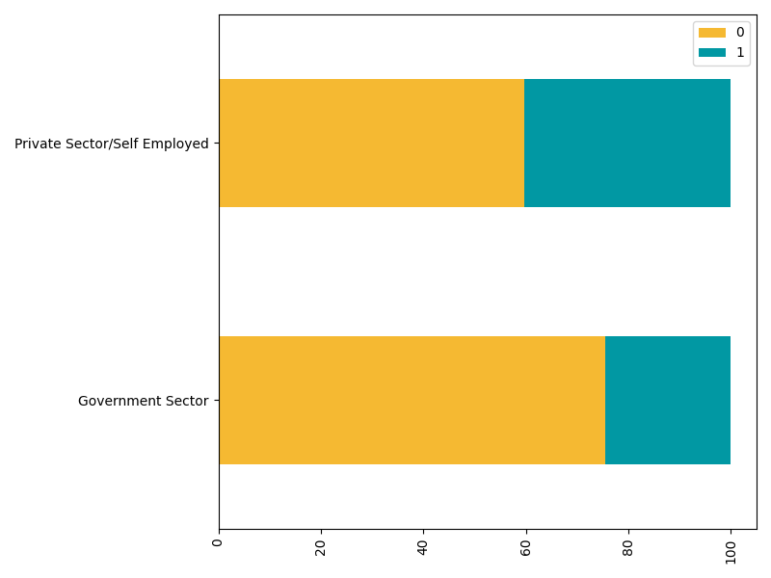
Business Insight
(2 Parameter Analysis)
Pelanggan dengan tipe pekerjaan private sector/self employed lebih tertarik membeli travel insurance sebesar 80% dibanding government sector yang hanya tertarik 20% saja.

Slide 30
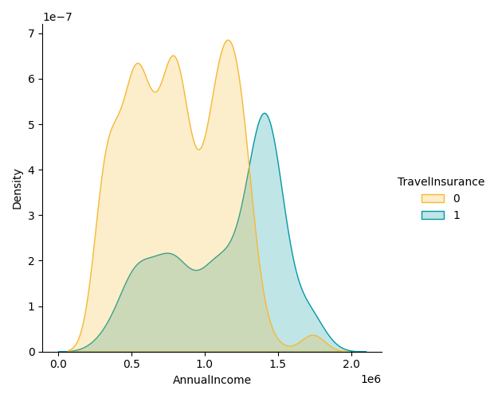
Business Insight
(2 Parameter Analysis)
Terjadi kenaikan tajam pada pelanggan dengan pendapatan tahunan
diatas 1.3M untuk tertarik untuk membeli asuransi perjalanan.

Slide 31
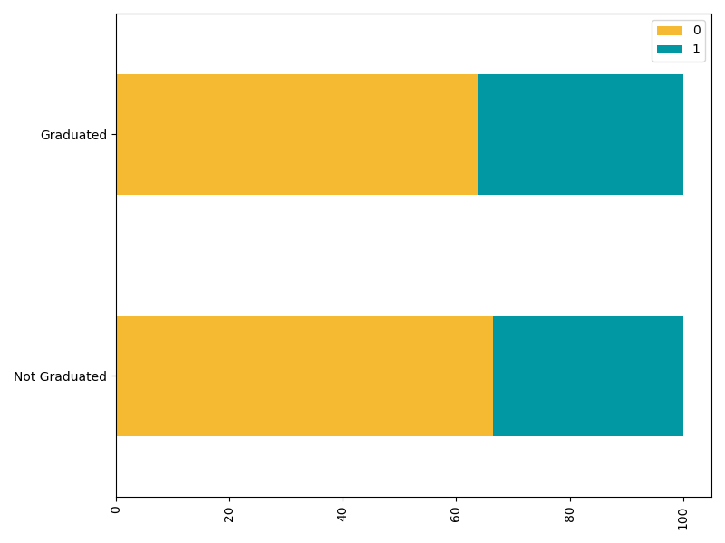
Business Insight
(2 Parameter Analysis)
Pelanggan dengan lulusan perguruan tinggi ataupun bukan, tidak memiliki dampat pada ketertarikan pembelian travel insurance.

Slide 32
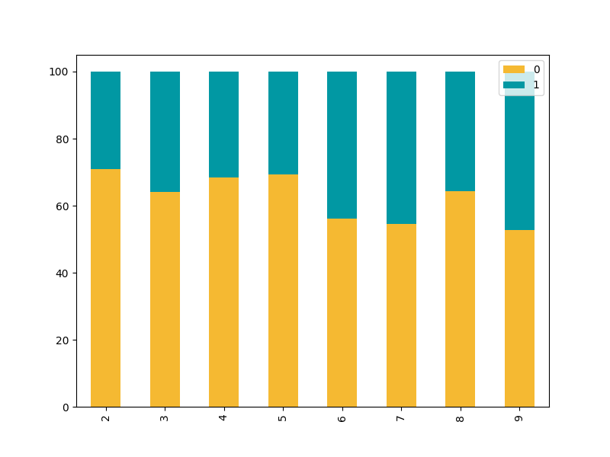
Business Insight
(2 Parameter Analysis)
Keluarga dengan jumlah anggota 6 orang keatas lebih terlihat tertarik untuk membeli travel insurance, sedangkan yang berjumlah 2 orang terlihat hanya sedikit yang tertarik dan keluarga dengan anggota 3-5 orang agak banyak tertarik.

Slide 33
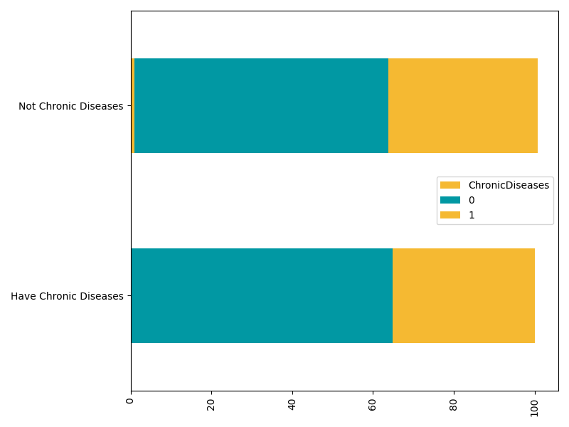
Business Insight
(2 Parameter Analysis)
Pelanggan dengan penyakit bawaan maupun tidak, tidak memiliki dampak yang signifikan pada pembelian travel insurance.

Slide 34
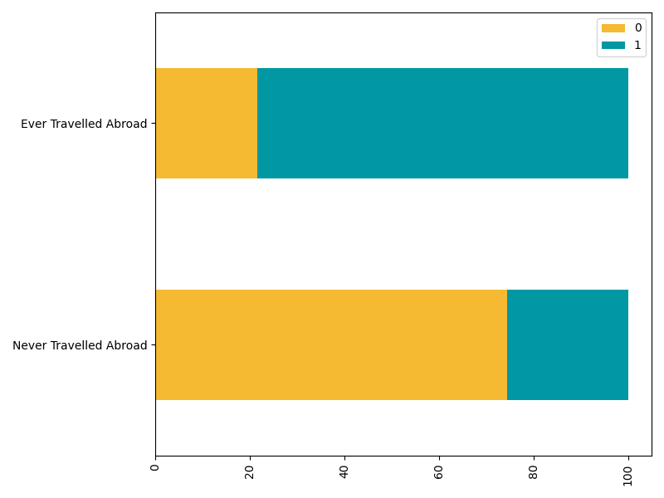
Business Insight
(2 Parameter Analysis)
Secara signifikan pelanggan yang melakukan perjalanan abroad lebih banyak tertarik untuk membeli travel insurance yaitu sebesar 42% dibanding yang tidak membeli. Sedangkan pelanggan yang tidak melakukan perjalanan abroad merasa tidak tertarik untuk membeli travel insurance.

Slide 35
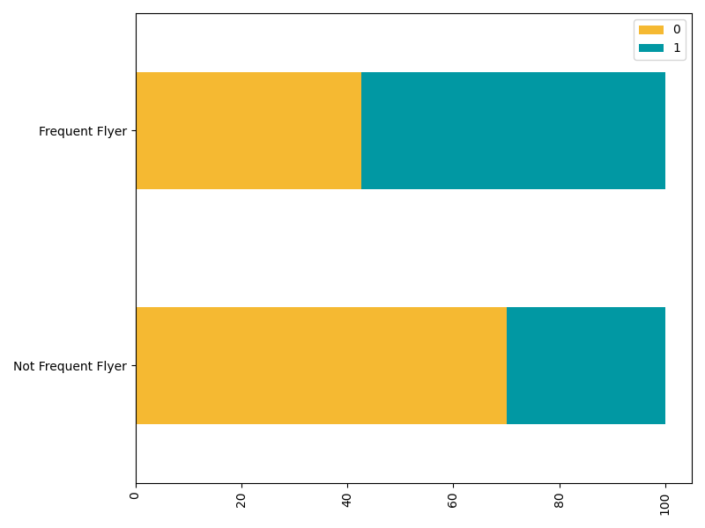
Business Insight
(2 Parameter Analysis)
Pelanggan yang sering melakukan penerbangan lebih banyak tertarik untuk membeli travel insurance.

Slide 36
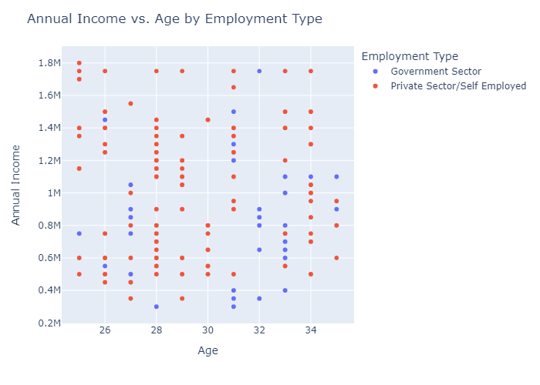
Business Insight
(3 Parameter Analysis)

Slide 37
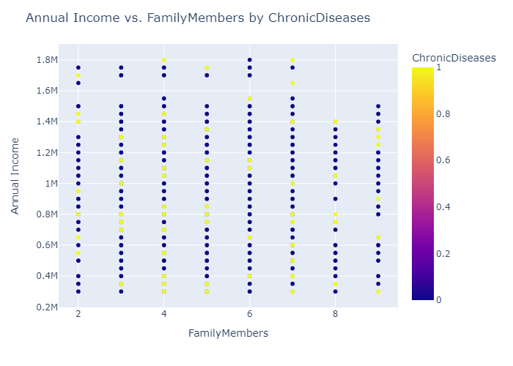
Business Insight
(3 Parameter Analysis)

Slide 38
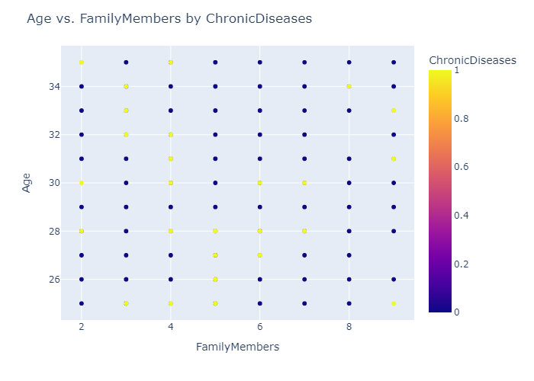
Business Insight
(3 Parameter Analysis)

Slide 39
Business Insight
(Business Recommendation)
Menargetkan promo penawaran terhadap target pelanggan dengan kriteria
bekerja di private sector/self employment.
memiliki annual income diatas 1.3M.
merupakan lulusan perguruan tinggi.
pernah melakukan perjalanan keluar negeri.
Sering melakukan penerbangan.
Melakukan pembagian umur menjadi 3 kategori dan promo penawaran dengan target pelanggan yang berumur kurang dari 26 tahun dan diatas 33 tahun.

Slide 40
Business Insight
(Business Recommendation)
Membuat prioritas terhadap pelanggan dengan kriteria :
Memprioritaskan penawaran kepada pelanggan yang bekerja di private sector, memiliki annual income diatas 1,3M dan berumur diatas 28 tahun.
Memiliki annual income lebih dari 1.3M pada semua rentang umur.
Punya anggota keluarga sebanyak 4 orang karena tingkat risiko yang tinggi akibat sait dan tanggungan keluarga.
Mempunyai anggota keluarge sebanyak 5 orang di bawah umur 28 tahun dan yang terdiri dari 4 orang pada umur 26-32 tahun.

